Slide 1
一站制造
第一章

Slide 2
一站制造项目基石与前瞻
项目业务介绍
系统设计架构
容器环境部署
配置docker网络
数据库docker部署
大数据docker部署

Slide 3
了解核心业务流程
了解项目架构
了解技术架构
掌握docker环境部署

Slide 4
一站制造业务介绍
01
工业物联网
制造业
石油相关设施
大数据应用
项目介绍

Slide 5

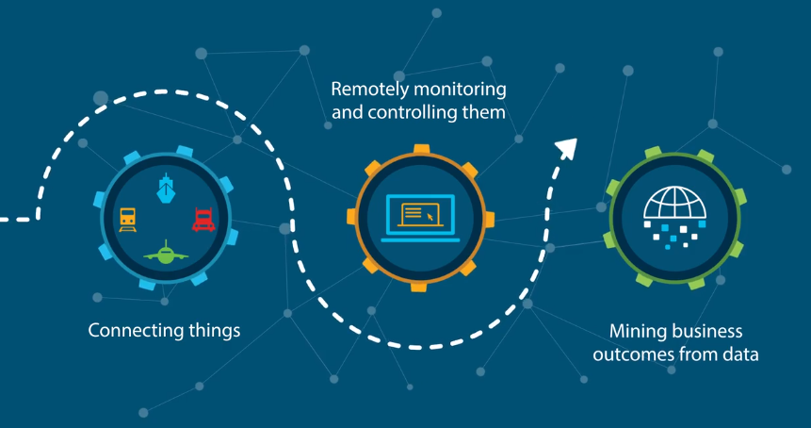
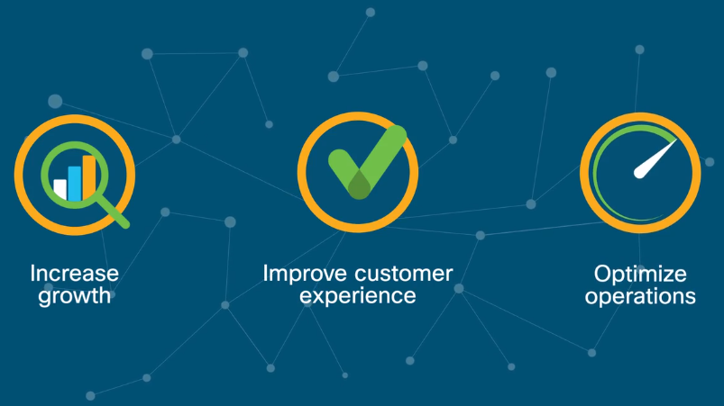

工业物联网
什么是物联网？
物联网（Internet of Things，缩写IoT）是互联网、传统电信网等信息承载体，让所有能行使独立功能的普通物体实现互联互通的网络。
物联网一般为无线网，在物联网上，每个人都可以应用电子标签将真实的物体上网联结，在物联网上都可以查出它们的具体位置。通过物联网可以用中心计算机对机器、设备、人员进行集中管理、控制，也可以对家庭设备、汽车进行遥控，以及搜索位置、防止物品被盗等，类似自动化操控系统，同时通过收集这些小事的数据，最后可以聚集成大数据，包含重新设计道路以减少车祸、都市更新、灾害预测与犯罪防治、流行病控制等等社会的重大改变，实现物和物相联。
特点：
物物相连
远程监控和设备控制
提升用户体验
设备故障分析

Slide 6
工业物联网
什么是工业物联网？
工业物联网(Industrial Internet of Things，简称IIoT)是指数以亿计的工业设备，不论是工厂里的机器还是飞机上的发动机，在这些设备上装置传感器，连接到网络以收集和共享数据。
微型低成本传感器和高带宽无线网络的出现，意味着当下只要有一定水平的数字智能，即使是最小的设备也可以连接起来，对它们进行监控和跟踪，共享它们的状态数据，并与其他设备进行通信。然后还可以收集和分析所有的这些数据，来提高业务流程的效率。
IIoT之所以重要，是因为它有助于企业更快更好地做出决策，它带来的变化也与许多企业正在进行的数字转型项目密切相关。通过实时提供极其详细的数据，IIoT可以帮助公司更好地了解其业务流程，并通过分析来自传感器的数据，使其业务流程更加高效，甚至开辟新的收入来源。IIoT还可以让他们深入了解更广泛的供应链，这将使企业能够充分协调并进一步提高效率。
目前，制造业、零售业、通用工业和运输业都对IIoT十分感兴趣。IIoT项目可以让制造商更好地了解生产线的运行情况，并及时预测部分机器何时需要维修，从而减少意外停机时间。

Slide 7
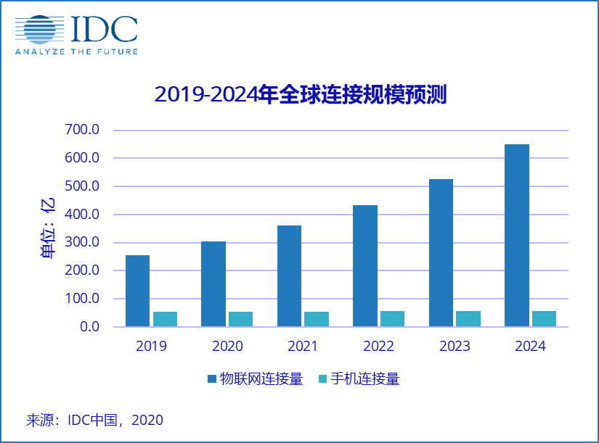
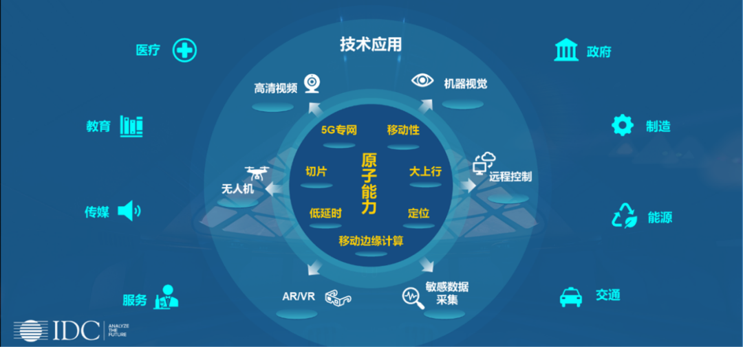
工业互联网
发展前景怎么样？
IDC预测，到2024年全球物联网的联接量将接近650亿，是手机联接量的11.4倍，而其中以5G为代表的蜂窝物联网技术将发挥重要作用。（图一）
5G将是驱动行业数字化转型的催化剂。IDC认为，行业的数字化转型不简单的是 “技术+业务” ，对业务的理解和经验积累是数字化转型的必要条件。企业用户的使用场景是不断变化的，连接能力也需要根据业务的变化不断做出调整， 5G最初设计的三大示范应用场景，需要通过软件定义的网络能力和云化架构不断优化，灵活满足不同行业的差异化需求，快速实现连接服务能力的创新，将5G这把金钥匙赋能给行业，进而实现行业的华丽转身。（图二）
图一
图二

Slide 8

制造业
了解制造业
制造业与工业在产业分类中同属“第二产业”，是透过劳动人力、机器、工具、生物化学反应或配方，将原物料加工制造，生产成可供使用或销售的制成品或最终产品。现代的制造业包括了所有配合生产需求的半成品制程以及整合产品各部分的集成制造流程，涵盖的领域与工程及工业设计之间有着密切的协作关系。在各种类型的经济体制和系统下都存在有制造业，“自由市场经济体”中的制造业通常大量生产产品，销售给消费者以赚取价差、利润。而“集体主义”下的制造业，一般是由中央政府统筹规划的计划经济所管控。“混合型经济”体制下的制造业，则是会受到一定程度的相关法规所限制。

Slide 9
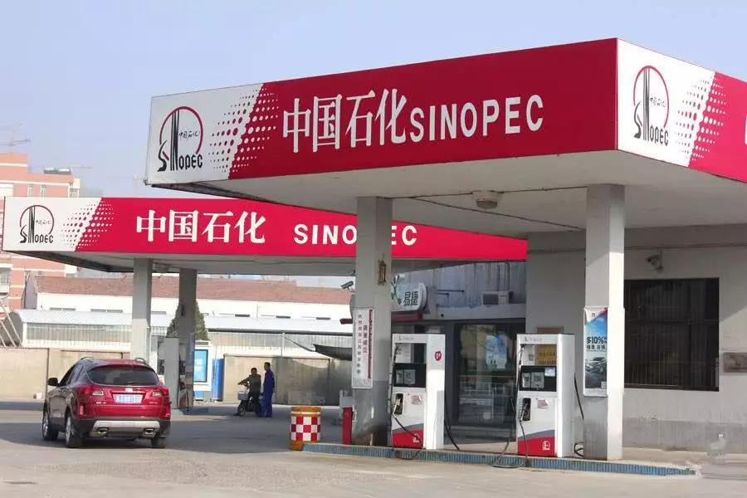
石油相关设施
加油站
加油站又称油站，为供车辆及船只补充油料之站点或建筑设施。油料存在油库（或油槽、油池）里，通过管道连接到加油机器，通过加油枪加到车辆的油箱里。
人工服务加油站
在世界上大多数地区，如中国大陆及台湾、非洲、拉美等，服务员会
帮司机操作油枪加油及收费
自助加油站
在一些欧洲以及北美洲国家（比如瑞士、美国）、日本比较常见，加油站
没有服务员会帮司机操作油枪加油，使用者必须先向收费人员缴费后，由收费人员开启加油机。或是通过自助收费机器（可以使用纸钞、现金卡或信用卡）自行加油。虽没有服务员，但有的自助加油站会有站员驻守，以协助排除加油设备故障等问题。

Slide 10


石油相关设施
第三方服务商、呼叫中心
除中石油、中石化等国家队外的第三方油站服务商 1.处理油站报装或报修业务
2.处理派安装或维修人员到站服务

Slide 11
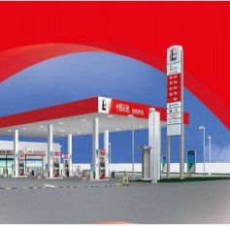
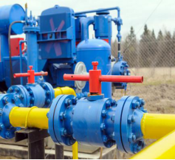
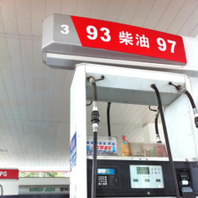

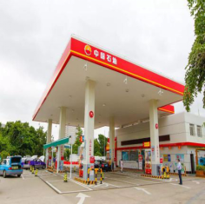

石油相关设施
油站设备
加油机
加油枪
油泵
零件
洗车设备
加油站站内其他设施

Slide 12
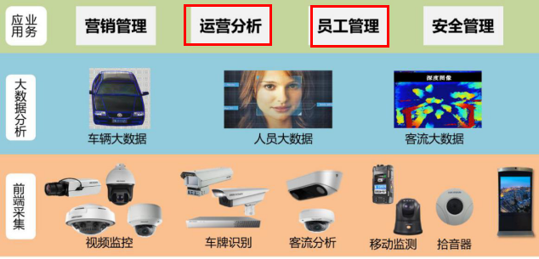
大数据应用
油站大数据应用
加油站是开车族日常生活中必不可少的一环，每天加油站的加油单数、设备管理、人员管理、等的数据量很庞大。前期，在没有引入大数据技术之前，针对于现有数据只能通过管理系统来录入信息，并没有对庞大数据量进行应用，设备数据和系统数据仅用于查看设备和现场情况，无法对数据进行一步应用。油站内部管理往往是通过个人自觉。
针对于此，我们从前端设备、后端软件出发，并结合目前加油站中遇到的经营过程中遇到的问题，探索大数据在加油站中的应用。一站制造项目应用过程中，主要业务需求分为以下几点：
服务商管理
设备业务分析
呼叫中心
服务人员管理
报销单统计
仓储物料管理

Slide 13
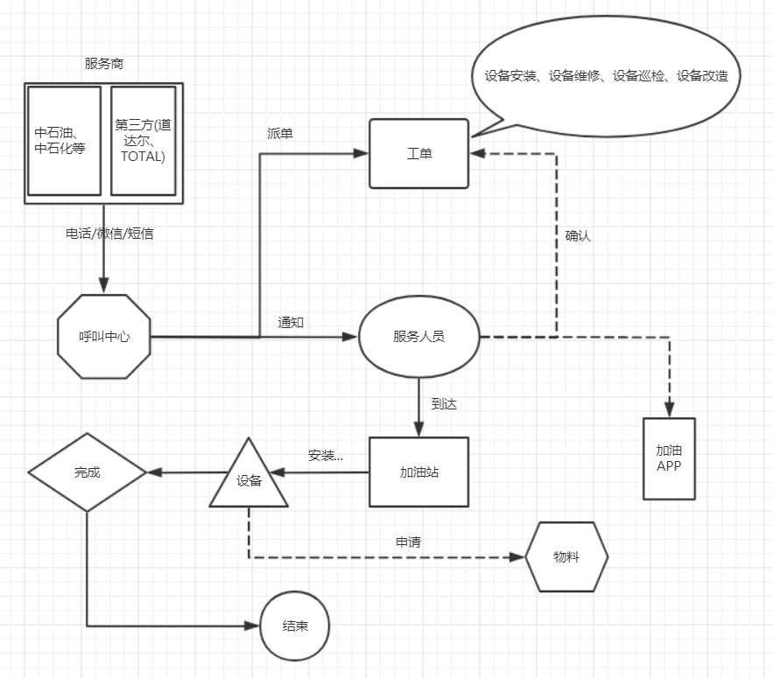
项目介绍
核心流程介绍

Slide 14
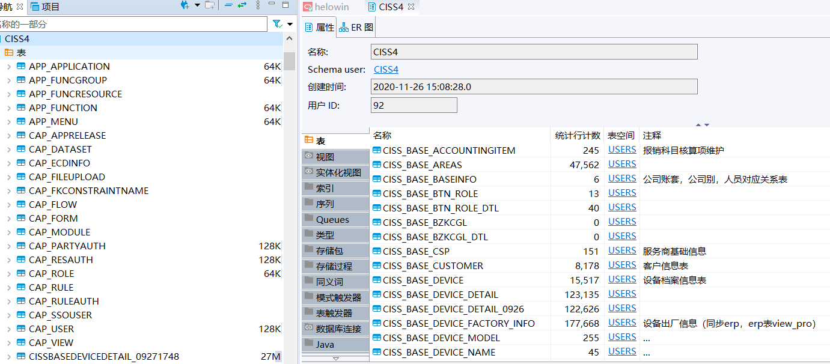
项目介绍
数据介绍
一站制造大数据项目数据来源于oracle系统数据，包含基础信息数据、服务商数据、仓储物料数据、市场数据、客户服务数据、技术支持数据、数据字典、工作流数据，共计381张表，其中102张表是需要导入到hive中，进行后续分析计算的数据源表。
以CISS_BASE开头的表示基础信息数据表
以CISS_CSP开头的表示服务商数据表（服务商就是一站制造非中石油、中石化的外包公司）
以CISS_IM开头的表示内部管理相关表（项目中基本不用）
以CISS_MATERIAL、CISS_M开头的表示仓储、物料业务（核心业务）
以CISS_MKT开头的表示市场业务
以CISS_SERVICE、CISS_S开头的客户服务业务（核心业务）
以CISS_SPT开头的表示技术支持相关业务
以ORG开头的表示组织机构基础数据表
以EOS开头的表示系统表，例如：数据字典、系统业务调度等
以WF开头的表示工作流表
备注：oracle原始数据以.dmp格式存储，不可直接查看和编辑，文件位置：原始数据\CISS_PART_2021.dmp

Slide 15
项目架构
02
整体设计架构
技术架构

Slide 16
项目架构
整体设计架构
项目设计架构：分别从数据来源、数据采集、数据存储、数据分析、可视化来阐述。
一站制造项目，把业务系统中存储在oracle的数据通过sqoop导入到hdfs上，以大数据离线数建设存储到hive中，通过sparksql引擎对数据进行清洗，过滤、存储，根据主题指标进行数据分析统计，任务调度采用airflow，可视化使用帆软BI，开发环境基于单台docker容器部署，生产环境基于7(7+)台docker集群服务器部署。

Slide 17
项目架构
整体设计架构图
数据源
数据采集
数仓建设
数据分析
可视化
数据源
离线数据
Sqoop导数据
分析计算引擎
数仓分层
sparksql
ODS
DWD
DWS
BI报表
业务系统数据库
hive
DWB
ST
DM
数据服务接口
数据存储
Web页面
实时数据
Kafka消息队列
实时数仓
spark
streaming
业务系统实时上传数据
数据清洗
数据转换
数据加工
数据清洗
业务主题
业务主题
业务主题

Slide 18
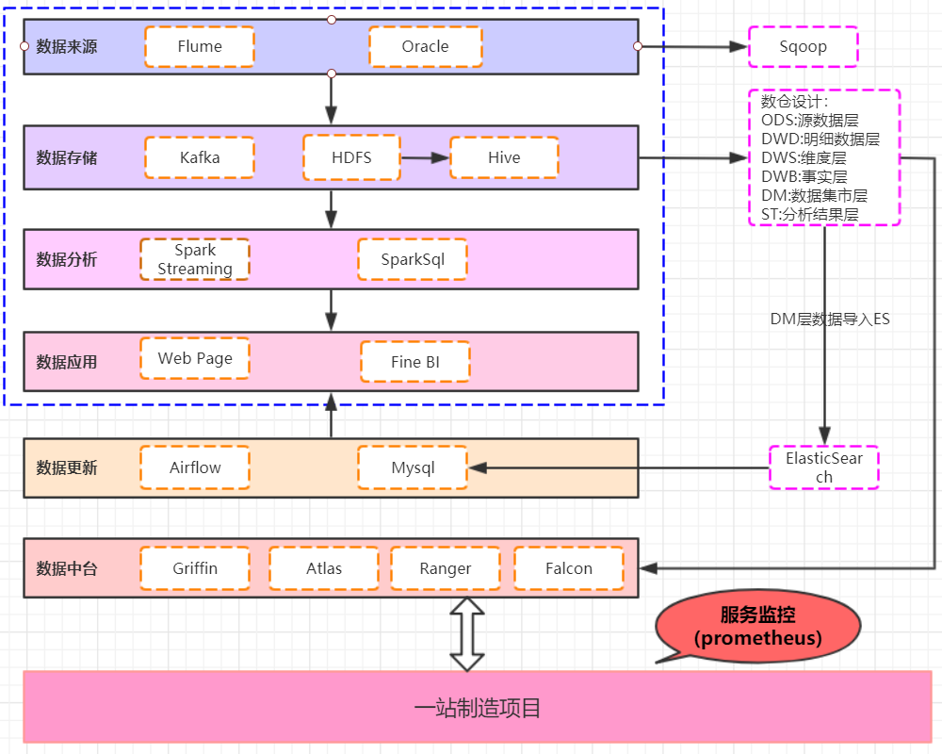
项目架构
技术架构
spark2.4+hive2.1+hadoop2.7+sqoop1.4+airflow2.0.1+mysql5.7
主要以数仓建设和离线分析为主，围绕数据导入、数仓建设、指标分析展开

Slide 19
容器环境部署
03
docker简介
docker服务器安装

Slide 20

容器环境部署
docker简介
Docker是一个开源的应用容器引擎，让开发者可以打包他们的应用以及依赖包到一个可移植的容器中,然后发布到任何流行的Linux机器或Windows 机器上,也可以实现虚拟化,容器是完全使用沙箱机制,相互之间不会有任何接口。
一个完整的Docker有以下几个部分组成：
DockerClient客户端
Docker Daemon守护进程
Docker Image镜像
DockerContainer容器

Slide 21
容器环境部署
安装docker服务器
配置CentOS7阿里云yum源
yum源更新
安装Docker所需依赖包
配置阿里云Docker yum源
查看Docker版本
安装Docker 18.03.0版本
启动Docker服务
具体操作文档：讲义关联资料\安装docker服务器.md

Slide 22
docker虚拟网络
04
linux命名空间
docker虚拟网络

Slide 23
docker虚拟网络
linux命名空间
命名空间是Linux内核的重要特性，它让容器虚拟化变得很简单。利用Linux命名空间的特性，每个容器都可以有自己的命名空间，运行在容器中的程序就像独立运行在Linux操作系统的程序一样，它可以保证容器互相隔离、互不影响。
在操作系统中，包含了内核、文件系统、网络、进程、用户、进程间通信（IPC）等资源，这些资源可以对所有Linux系统上运行的程序共享。要实现虚拟化，就要实现对内存、CPU、网络IO、磁盘IO进行限制，还需要将文件系统、网络、进程、用户、IPC相互隔离。而Docker容器启动时，需要对Linux各个命名空间进行设置。
进程命名空间
Linux中中通过命名空间来实现进程ID的隔离。在不同的命名空间中，进程号是不相同的。
IPC命名空间
容器中的进程通信依然还是基于Linux的IPC来进行通信，包括信号、消息队列和共享内存等方式。如果在一个IPC命名空间，进程是可以彼此连接的，不同地命名空间的进程是无法交互的。
网络命名空间
通过网络命名空间，可以实现Docker网络隔离。一个网络命名空间提供了一个完全独立的网络视图。包括网络设备接口、IPV4、IPV6、路由表、防火墙、socket等，这样可以将容器隔离出来。

Slide 24
docker虚拟网络
虚拟网桥与虚拟网卡
Docker采用虚拟网络设备（Virtual Network Device VND）的方式，将不同命名空间的网络设备连接到一起，默认情况下，Docker在宿主机上可以创建多个虚拟网桥（默认网桥docker0），容器中的虚拟网卡通过网桥进行连接。
docker容器1
docker容器3
Linux宿主机
docker容器
网桥
docker0
虚拟网桥
网卡
docker容器2
docker容器4
虚拟网卡
虚拟网桥设备：在Linux中，通过软件模拟出来一个交换机。在虚拟网络中，网卡总是成对出现。当我们创建一个容器，如果该容器使用了网桥，那么在宿主机服务器上会多出来一块虚拟网卡，这个网卡绑定在虚拟网桥上，而另一个网卡是在Docker的容器中，刚好是一对。 查看网桥信息：讲义关联资料\服务器上查看网卡网桥信息.md

Slide 25
docker虚拟网络
docker四种网络模式
Docker启动一个容器时候，会根据Docker虚拟网桥的网段分配给容器一个IP地址，这个后续我们称为Container IP，Docker虚拟网桥则是每个容器的默认网关。因为在同一个Linux宿主机内的容器都是连接到一个虚拟网桥中，所以，容器彼此之间是可以通过Container IP直接通信的。
Docker中有四种网络模式，默认的网络模式是桥接模式。
1.host模式
2.container模式
3.none模式
4.bridge模式
查看到当前我们的docker服务器有这几种网络模式的支持。
[root@node1 ~]# docker network ls NETWORK ID NAME DRIVER SCOPE 90b73e4fb1b9 bridge bridge local 7a34806cba32 host host local cb988867d5e1 none null local

Slide 26
docker虚拟网络
docker四种网络模式（host模式）
当使用host模式时，容器不会获得一个独立的Network namespace，而是和宿主机共用一个Network namespace。这也意味着容器并不会虚拟自己的网卡、配置自己的IP等，而是直接使用宿主机的IP和端口。host模式最大的特点，就是可以直接使用宿主机的IP地址与外界通信，容器的端口号也是直接使用宿主机的端口，不需要进行NAT。它最大的优势是网络通信的性能好，但因为端口都是共享的，所以只要宿主机已经使用的端口，容器就不能再使用的，网络的隔离性不好。
容器1
192.168.10.100:80
容器2
192.168.10.100:8080
IP地址容器与宿主机共享
Linux
宿主机
192.168.10.100

Slide 27
docker虚拟网络
docker四种网络模式（container模式）
Container模式与Host模式不一样，host模式是容器和宿主机共用Network namespace，而Container模式是新创建的容器和已有的容器共享一个Network Namespace。也就是说，Container模式的IP地址是和已经存在的容器IP地址是一样的，它也没有自己的网卡。
容器2
192.168.10.101:8088
容器1
192.168.10.101:80
容器2
192.168.10.101:8080
网卡容器共享
docker0
Linux
宿主机
192.168.10.100

Slide 28
docker虚拟网络
docker四种网络模式（none模式）
这种模式每个容器有自己的Network namespace，但这些容器没有网卡、没有IP、路由等。需要我们自己为Docker容器来添加网卡、配置IP。这种类型的网络没有办法联网，可以保证容器的安全性。
容器1
容器2
容器3
Linux
宿主机
192.168.10.100

Slide 29
docker虚拟网络
docker四种网络模式（bridge模式）
Docker服务器启动时，会在Linux宿主机上创建docker0虚拟网桥，其他启动的容器会连接到这个虚拟网桥。相当于所有的容器连接到了一个交换机。每一个容器都会有独立的IP地址，容器默认的网站就是docker0的IP地址。并且每个容器都会在宿主机上创建一对虚拟网卡，在容器中，虚拟网卡为eth0，在宿主机中以veth命名，并将该虚拟网卡添加到docker0虚拟网桥中。（备注）
172.17.0.2
172.17.0.3
172.17.0.4
eth0
eth0
eth0
docker0（bridge）
172.17.0.1
Linux
宿主机
192.168.10.100
查看容器IP:讲义关联资料\查看容器ip.md
Notes:
备注：
容器中：
[oracle@69b45c1a031d /]$ ifconfig
eth0 Link encap:Ethernet HWaddr 02:42:AC:11:00:02
inet addr:172.17.0.2 Bcast:172.17.255.255 Mask:255.255.0.0
UP BROADCAST RUNNING MULTICAST MTU:1500 Metric:1
RX packets:184 errors:0 dropped:0 overruns:0 frame:0
TX packets:195 errors:0 dropped:0 overruns:0 carrier:0
collisions:0 txqueuelen:0
RX bytes:39685 (38.7 KiB) TX bytes:81829 (79.9 KiB)
宿主机：
veth846e2d3: flags=4163<UP,BROADCAST,RUNNING,MULTICAST> mtu 1500
inet6 fe80::5091:19ff:fe41:21cd prefixlen 64 scopeid 0x20<link>
ether 52:91:19:41:21:cd txqueuelen 0 (Ethernet)
RX packets 195 bytes 81829 (79.9 KiB)
RX errors 0 dropped 0 overruns 0 frame 0
TX packets 184 bytes 39685 (38.7 KiB)
TX errors 0 dropped 0 overruns 0 carrier 0 collisions 0
虚拟网桥：
docker0: flags=4163<UP,BROADCAST,RUNNING,MULTICAST> mtu 1500
inet 172.17.0.1 netmask 255.255.0.0 broadcast 172.17.255.255
inet6 fe80::42:2cff:fec0:2e6b prefixlen 64 scopeid 0x20<link>
ether 02:42:2c:c0:2e:6b txqueuelen 0 (Ethernet)
RX packets 195 bytes 79099 (77.2 KiB)
RX errors 0 dropped 0 overruns 0 frame 0
TX packets 190 bytes 40795 (39.8 KiB)
TX errors 0 dropped 0 overruns 0 carrier 0 collisions 0

Slide 30
数据库docker部署
05
宿主机环境准备
环境对应规划
在宿主机配置域名映射
基于Docker安装Oracle数据库服务器
安装Oracle的客户端
创建Mysql服务容器

Slide 31
数据库docker部署
宿主机环境准备
关闭安全服务
创建docker网络
创建与容器共享目录
实际操作：讲义关联资料\宿主机环境准备.md

Slide 32
数据库docker部署
环境对应规划
软件框架 | ip地址 | 说明
通用平台
dns服务器 | 172.33.0.10 | 用于docker环境内部使用的dns服务器，负责将域名解析为ip地址
关系型数据库容器
oracle | 172.33.0.100 | 业务系统数据库
mysql | 172.33.0.101 | mysql元数据库
大数据工具容器
sqoop | 172.33.0.110 | 关系型数据库导入导出工具
flume | 172.33.0.111 | 负责实时数据采集
airflow | 172.33.0.112 | 负责任务调度
大数据存储容器
zookeeper | 172.33.0.120 | 分布式服务协调框架
hadoop | 172.33.0.121 | HDFS和YARN
kafka | 172.33.0.122 | 消息队列
hbase | 172.33.0.123 | 负责存储海量低延迟操作数据
计算引擎与数仓工具
hive | 172.33.0.131 | 数据仓库工具
spark | 172.33.0.133 | spark计算引擎

Slide 33
数据库docker部署
在宿主机配置域名映射
vim /etc/hosts
172.33.0.10 dns.bigdata.cn 172.33.0.100 oracle.bigdata.cn 172.33.0.101 mysql.bigdata.cn 172.33.0.110 sqoop.bigdata.cn 172.33.0.111 flume.bigdata.cn 172.33.0.112 airflow.bigdata.cn 172.33.0.120 zookeeper.bigdata.cn 172.33.0.121 hadoop.bigdata.cn 172.33.0.122 kafka.bigdata.cn 172.33.0.123 hbase.bigdata.cn 172.33.0.131 hive.bigdata.cn 172.33.0.133 spark.bigdata.cn

Slide 34
数据库docker部署
基于Docker安装Oracle数据库服务器
拉取oracle 11g镜像
创建docker oracle容器
查看docker oracle容器
配置oracle容器环境变量
oracle命令连接数据库
配置oracle字符集
创建ciss用户并授权
导入数据到oracle中
查询数据测试
操作文档：讲义关联资料\基于Docker安装Oracle数据库服务器.md

Slide 35
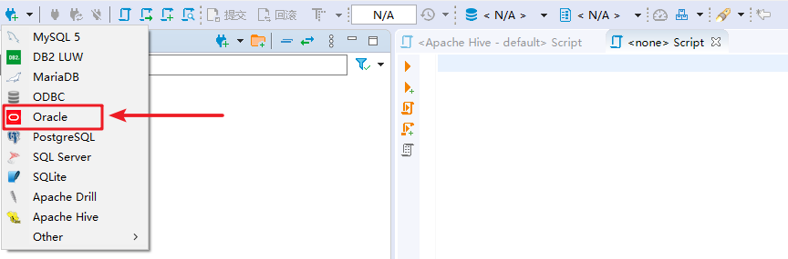
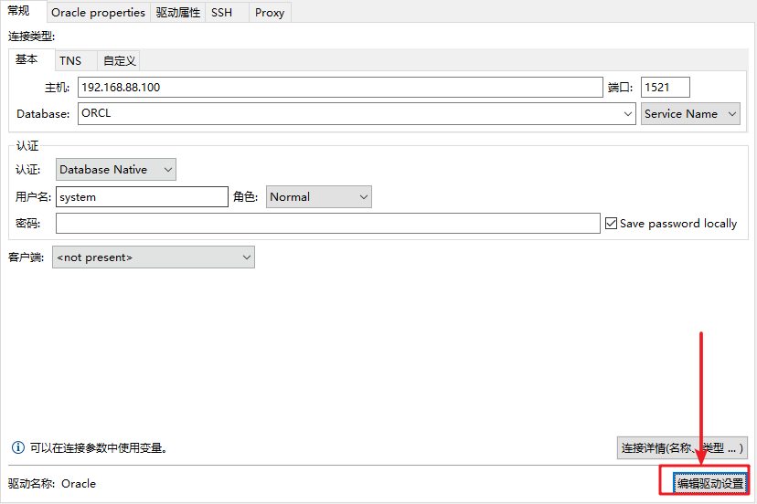
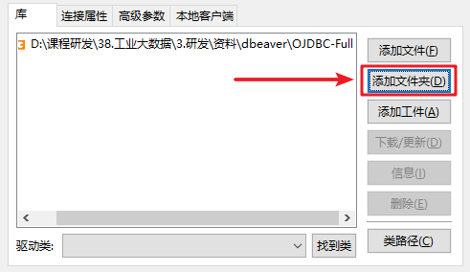
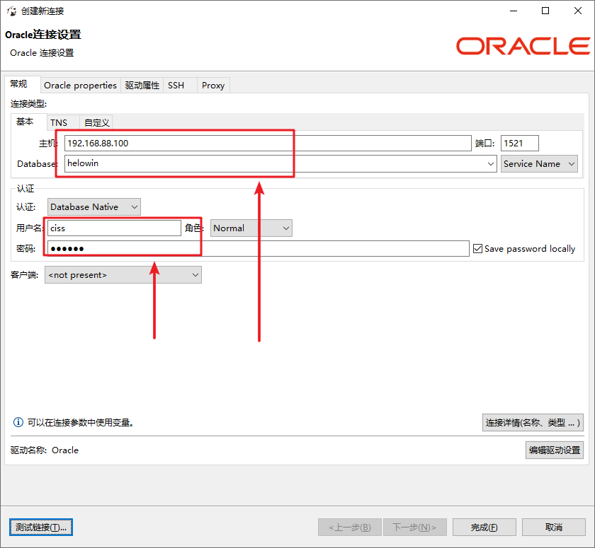
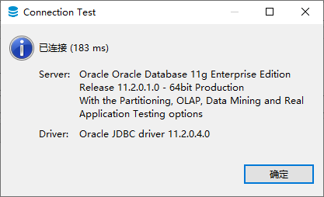
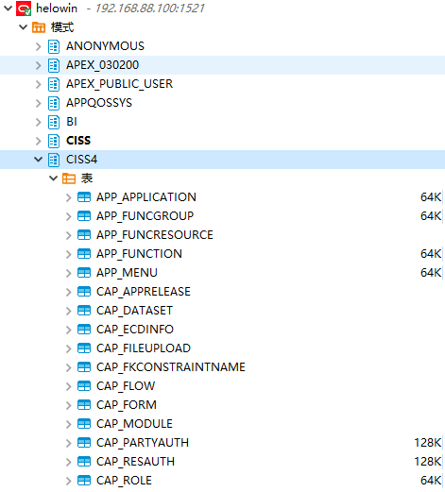
数据库docker部署
安装Oracle的客户端
安装DBeaver
找到安装包中的exe文件，直接双击安装，然后启动DBeaver
新建oralce连接
配置oracle驱动
点击「添加文件夹」将资料中解压出来的OJDBC-Full添加到驱动列表中
配置主机IP地址、配置用户名和密码
ip地址：192.168.10.100
Database：helowin
用户名：ciss
密码：123456
点击测试连接
点击「确定」完成数据库配置

Slide 36
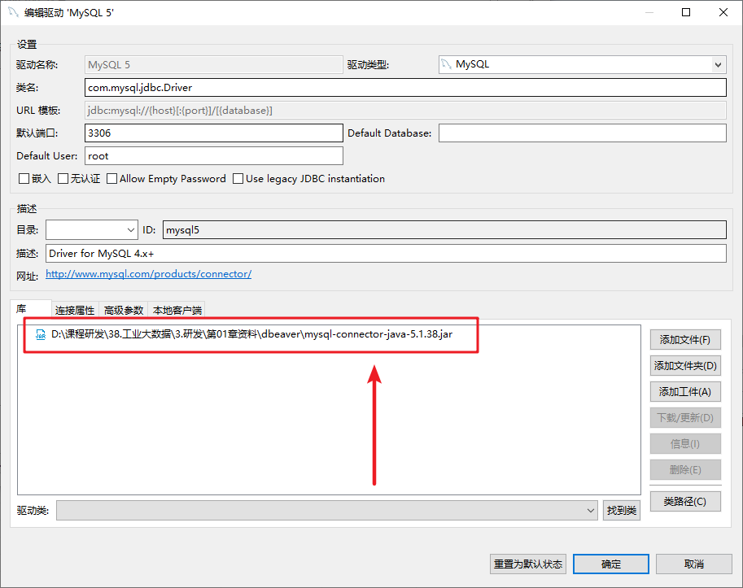
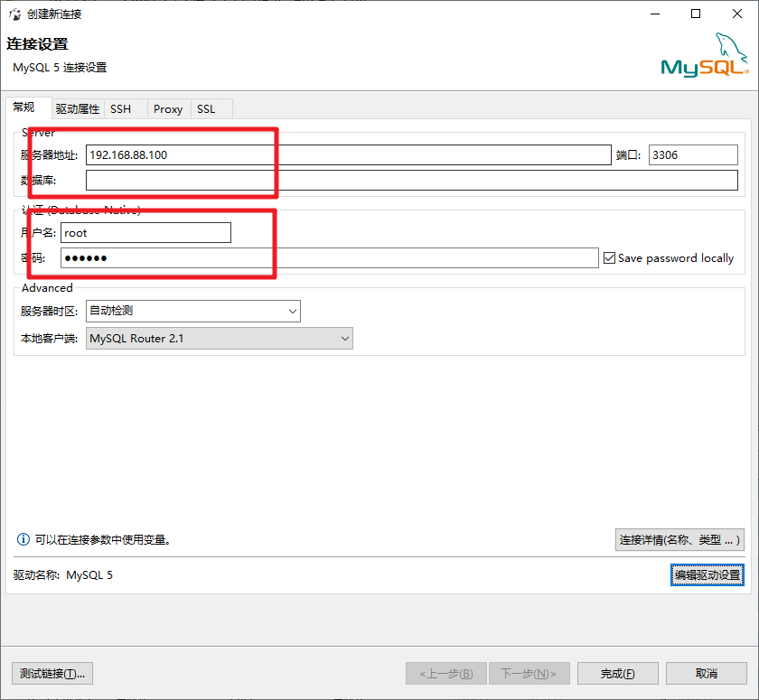
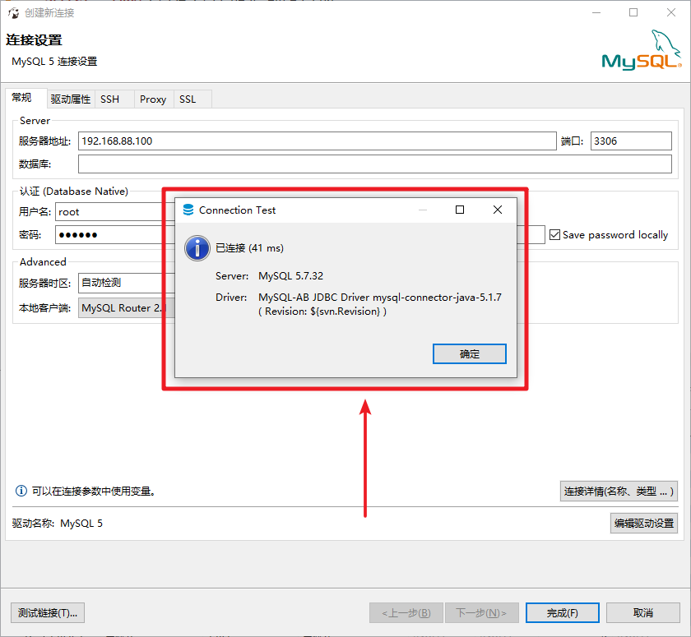
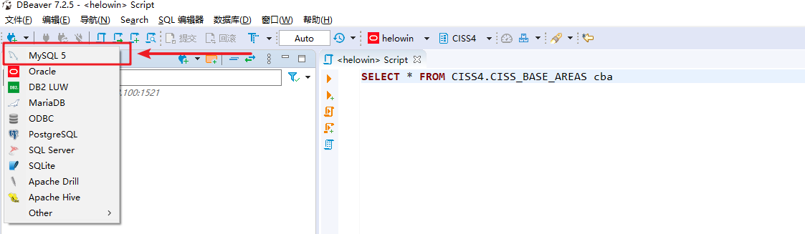
数据库docker部署
创建Mysql服务容器
拉取Mysql5.7镜像
创建docker mysql容器
配置UTF-8编码
重新启动mysql容器
使用DBeaver连接mysql
Notes:
1、docker pull mysql:5.7
2、创建mysql容器，用于Hive的元数据或者其他元数据存储
docker run \
--net docker-bd0 --ip 172.33.0.101 \
-v /etc/hosts:/etc/hosts \
-p 3306:3306 \
--name mysql -e MYSQL_ROOT_PASSWORD=123456 -d mysql:5.7
3、进入MySQL容器中，配置MySQL编码为UTF-8
docker exec -it mysql bash
cd /etc/mysql
echo "[mysqld]" >> mysql.cnf
echo "character-set-server=utf8" >> mysql.cnf
echo "collation-server=utf8_general_ci" >> mysql.cnf
echo "[client]" >> mysql.cnf
echo "default-character-set=utf8" >> mysql.cnf
4、docker start mysql
5、在DBeaver中新建MySQL5连接；添加资料中的Mysql驱动jar包；配置用户名和密码；点击测试链接

Slide 37
大数据docker部署
06
创建hadoop容器
创建hadoop镜像
创建hive容器
创建sqoop容器
创建spark容器
创建spark thrift server

Slide 38
大数据docker部署
创建hadoop容器
宿主机环境准备
容器环境准备
配置本机免密登录
配置JDK
配置Hadoop
初始化并启动Hadoop
配置开启容器启动Hadoop
操作文档：讲义关联资料\创建Hadoop容器.md

Slide 39
大数据docker部署
创建hadoop镜像
后续一些工具，例如：SQOOP容器、Hive容器都依赖于Hadoop环境，为了后续方便创建其他容器，我们先创建一个基于Hadoop的镜像，方便我们后续搭建其他依赖于Hadoop的环境。
提交镜像，方便后续部署使用
docker commit hadoop hadoop:2.7.0
查看镜像
docker images

Slide 40
大数据docker部署
创建hive容器
宿主机上传hive安装包并解压
修改hive配置文件
上传配置mysql驱动
启动mysql和hadoop容器
创建hive容器
进入hive容器
配置hive环境变量
初始化mysql元数据
启动hive和使用beeline连接hive
配置hive自动启动
操作文档：讲义关联资料\创建hive容器.md

Slide 41
大数据docker部署
创建sqoop容器
上传并解压sqoop安装包
配置oracle驱动
配置sqoop环境变量
创建sqoop容器
配置环境变量
测试sqoop
操作文档：讲义关联资料\创建sqoop容器.md

Slide 42
大数据docker部署
创建spark容器
上传并解压spark压缩包
配置Spark HistoryServer
设置默认读取HDFS
配置集群节点
创建Spark容器
容器配置环境变量
启动spark
查看spark web ui
操作文档：讲义关联资料\创建spark容器.md

Slide 43
大数据docker部署
创建spark thrift server
关闭spark独立集群
拷贝hive的hive-site.xml文件，修改参数
设置默认spark参数
给spark添加mysql驱动
启动spark thrift server
使用beeline连接ThriftServer2
配置spark thrift server自动启动
操作文档：讲义关联资料\创建spark thrift server.md

Slide 44
一站制造基石与前瞻
项目背景
项目架构与技术架构
项目数据来源
Docker容器部署环境
整体环境演示

Slide 45
一站制造基石与前瞻
熟悉项目背景
熟悉项目的架构
搭建好基于docker项目环境

